Slide 1

RAPPORT D’ALTERNANCE
Interprétabilité des clauses contractuelles et modélisation du risque tempête
Présenté par Dimitri GUIFT
04 septembre 2025

Slide 2
ENVIRONNEMENT PROFESSIONNEL
RAPPORT D’ALTERNANCE

Slide 3
Crédit Agricole Assurances
RAPPORT D’ALTERNANCE
Crédit Agricole Assurances (CAA) représente la filiale d’assurance du Groupe Crédit Agricole
1er assureur en France et 1er bancassureur en Europe
Objectif : Renforcer la proximité avec les clients, poursuivre la digitalisation des services et accompagner les grandes transitions économiques et sociétales

Slide 4



Lignes de métiers du groupe
RAPPORT D’ALTERNANCE
L’entreprise répond aux besoins de ses clients via trois (3) grands métiers
Assurance dommages
Epargne / Retraite
Prévoyance / Emprunteur
Pacifica
Predica
Predica, CACI

Slide 5
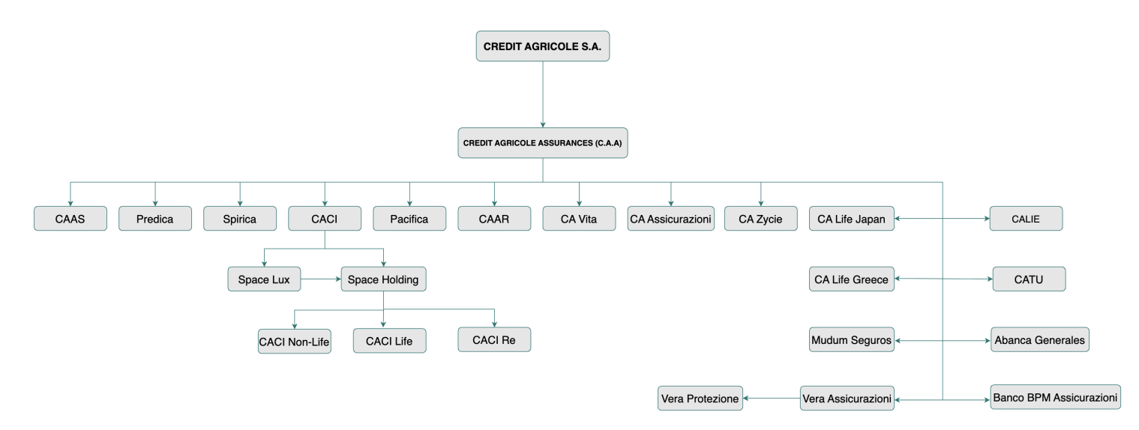
Structure de Crédit Agricole Assurances
RAPPORT D’ALTERNANCE
Des filiales présentes dans 9 pays pour la distribution des produits d’assurances à l’international

Slide 6
Chiffres clés de Crédit Agricole Assurances
RAPPORT D’ALTERNANCE
Chiffre d’affaires de 43,6 Mds d’euros en 2024
Gestion de 16,7 millions de contrats
L’épargne et la retraite représente 74 % du chiffre d’affaires

Slide 7
Direction de l’Audit interne des Assurances (DAA)
RAPPORT D’ALTERNANCE
Assure la fonction d’audit interne du groupe CAA
Investigations pour évaluer le degré de maîtrise des risques techniques, financiers, opérationnels, informatiques ou de non-conformité
Environ 36 collaborateurs internes
Audit des filiales de CAA

Slide 8



Direction de l’Audit interne des Assurances (DAA)
RAPPORT D’ALTERNANCE
Superviseurs
Chefs de mission
Auditeurs
Plan d’audit
Encadrement des équipes
Pilotage des missions
Suivi des plans d’action
Participation directe des missions d’audit interne

Slide 9
Pôle Data de la DAA
RAPPORT D’ALTERNANCE
Mise à disposition d’outils et analyses pour exploiter la donnée
Directeur de l’Audit de CAA
Pôle Data
Superviseur
Superviseur
Alternant Data Scientist Audit
Chefs de mission et auditeurs
Chefs de mission et auditeurs

Slide 10
INTERPRETABILITE DES CLAUSES CONTRACTUELLES EN ASSURANCES DOMMAGES
RAPPORT D’ALTERNANCE

Slide 11
Contexte
RAPPORT D’ALTERNANCE
Une clause contractuelle en assurance dommages définit les conditions de la couverture de l’assureur
Formulations parfois floues → difficultés d’interprétation
Mise en garde des assureurs par les régulateurs dont l’ACPR ( Autorité de Contrôle Prudentiel et de Résolution )

Slide 12
Enjeux
RAPPORT D’ALTERNANCE
Assureur
Pas de litiges, fidélisation des clients
Assuré
Compréhension, confiance et protection
Interprétabilité clauses
Régulateur
Transparence, Conformité, gouvernance

Slide 13


Définition opérationnelle
RAPPORT D’ALTERNANCE
Distinction entre les clauses interprétables / ambiguës et les clauses non interprétables / claires
Exemple :
« Prendre toutes les mesures nécessaires »
« Installer un détecteur NF-EN 14604 »

Slide 14


Source de données
RAPPORT D’ALTERNANCE
Clauses interprétables identifiées par le Médiateur de l’assurance enrichies par des exemples de clauses générés par Copilot
Clauses jugées non interprétables extraites des contrats de Pacifica ( produits MA, A4, MRH, A2 )

Slide 15
Construction du jeu de données
RAPPORT D’ALTERNANCE
596 clauses / lignes

Slide 16
Prétraitement du texte
RAPPORT D’ALTERNANCE
Transformation du texte en données exploitables
Nettoyage → Conversion en minuscules → tokenisation → Stopwords →
Lemmatisation → Reconstitution du texte

Slide 17
Méthodologie NLP et modélisation
RAPPORT D’ALTERNANCE
Problème de classification binaire (interprétable = 1, non interprétable = 0 )
Vectorisation du texte via Word2Vec
paramètres :
Sentences : Utilisation d’une liste de mots
vector_size = 100, la dimension des vecteurs de chaque mot.
window = 5, fenêtre contextuelle
min_count = 1, nombre d’occurrence d’un mot

Slide 18
Méthodologie NLP et modélisation
RAPPORT D’ALTERNANCE
Random Forest
n_estimators : [100, 200, 300]
max_depth : [0, 10, 20, 30]
min_samples_split : [2, 5, 10]
min_samples_leaf : [1, 2, 4]
Gradient Boosting
n_estimators : [50, 100, 200]
learning_rate : [0.01, 0.1, 0.2]
max_depth : [3, 5, 10]
min_samples_split : [2, 10]
min_samples_leaf : [1, 5]
subsample : [0.7, 1.0]
Régression logistique
Modèle Baseline

Slide 19
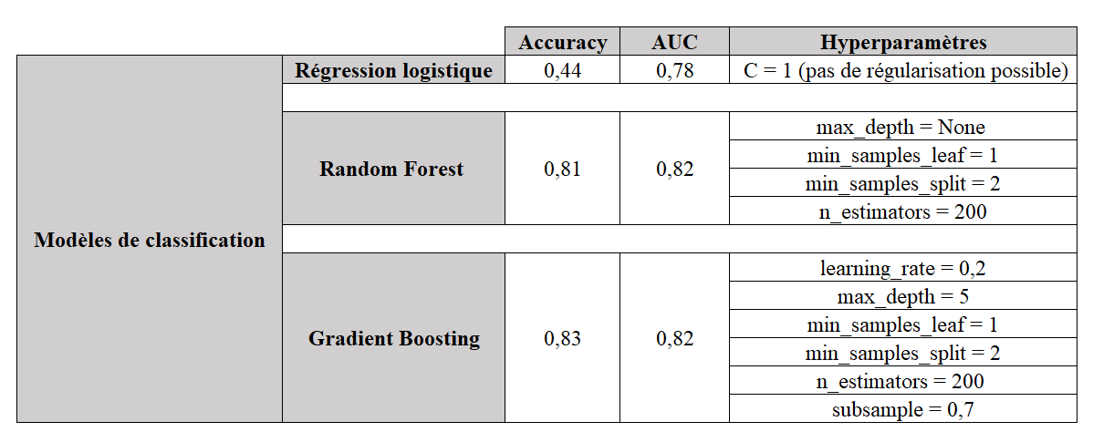
Résultats après optimisation des hyperparamètres
RAPPORT D’ALTERNANCE

Slide 20
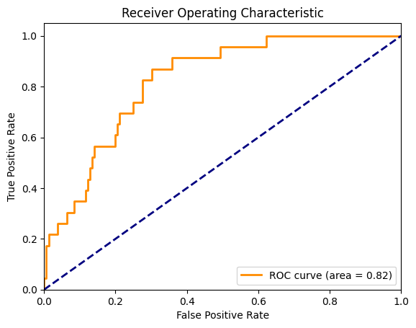
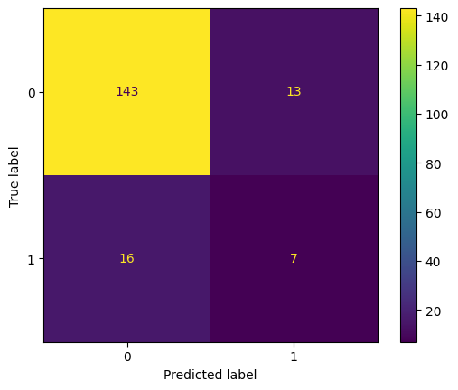
Modèle retenu
RAPPORT D’ALTERNANCE
Gradient Boosting

Slide 21
Limites et perspectives d’amélioration
RAPPORT D’ALTERNANCE
Défis majeurs
Perspectives
Taille du jeu de données limitée
Possible introduction de biais par l’augmentation des données
Subtilités linguistiques non prise en compte
F1 score très faible
Enrichir le jeu de données avec d’autres clauses
Explorer des modèles plus avancés de Hugging Face
Elargir cette approche à des contrats d’assurance vie

Slide 22
MODELISATION DU RISQUE TEMPETE
RAPPORT D’ALTERNANCE

Slide 23
Mise en contexte
RAPPORT D’ALTERNANCE
Secteur agricole affecté par le changement climatique ( tempête, sécheresse, grêle )
Croissance de la sinistralité agricole
Nécessité pour une assurance de connaître les clients à risque
Mise en place d’outils prédictifs
Cible → Sinistralité liée aux vents

Slide 24
Mise en contexte
RAPPORT D’ALTERNANCE
Objectif : Prédiction grâce au machine Learning du sinistre lié au vent à l’échelle contrat-trimestre en combinant données assurantielles et données climatiques.

Slide 25
Construction de la base de données
RAPPORT D’ALTERNANCE
Deux sources de données :
- Portefeuille d’assurance de Pacifica hébergé sous SAS ( produit MA )
- Données du vent depuis la plateforme Climate Data Store
Création d’une base de données où chaque ligne correspond à un contrat et un trimestre
Couverture du territoire Français

Slide 26



Données assurantielles
RAPPORT D’ALTERNANCE
Identification des contrats actifs au 06/2025
Filtrage des contrats avec un historique d’au moins 5 ans
Constitution des tables de sinistres et des tables de garanties (2020-2025)

Slide 27
Données climatiques
RAPPORT D’ALTERNANCE
Utilisation du package Python « cdsapi » et d’un client API
Période 2012 à 2025
Agrégation pour obtenir une maille commune trimestre

Slide 28



Fusion des deux sources de données
RAPPORT D’ALTERNANCE
Contrat-trimestre
Commune-trimestre
Utilisation du code INSEE commune
Contrat-trimestre-commune

Slide 29
Base de données finale
RAPPORT D’ALTERNANCE
Approche statique de séries temporelles
Les données assurantielles contiennent des caractéristiques fixes
Les variables temporelles proviennent des données du vent

Slide 30
Base de données finale
RAPPORT D’ALTERNANCE
Caractéristiques du contrat
Données du vent (vitesse 10m, 100m, rafales …)
Numéro contrat | Code INSEE | Trimestre année |  |  |  | …….. |  |  | W_speed T-1 | W_speed T-2 | W_speed T-3 | SINISTRE (1/0)
1001 | 19152 | 2021-T1 | ………………………………… ………………………………… |  |  |  |  |  | 86 | 100 | 109 | 1
1002 | 63006 | 2021-T1 |  |  |  |  |  |  | 103 | 115 | 74 | 0
……. | ……. | ……. |  |  |  |  |  |  | ……. | ……. | …… | …..
1001 | 19152 | 2025-T2 |  |  |  |  |  |  | 128 | 94 | 117 | 0
1002 | 63006 | 2025-T2 |  |  |  |  |  |  | 70 | 77 | 140 | 1

Slide 31
Modélisation du sinistre vent
RAPPORT D’ALTERNANCE
Problème de classification binaire
Fort déséquilibre des classes (moins de 1% de sinistre vent)
SMOTE pour un suréchantillonnage de la classe minoritaire puis sous échantillonnage de la majoritaire
Séparation du jeu de données en jeu d’entraînement, validation et test en stratifiant selon le contrat

Slide 32
Modélisation du sinistre vent
RAPPORT D’ALTERNANCE
Modèle Baseline : Régression logistique
Modèles d’ensemble : Random Forest, LightGBM, Catboost
Métriques d’évaluation : AUC, F1-score
Optimisation du seuil de décision

Slide 33
Résultats de la modélisation
RAPPORT D’ALTERNANCE
Modèles | AUC | F1-score
Régression logistique | 0,78 | 0,11
Random Forest | 0,87 | 0,23
LightGBM | 0,867 | 0,25
Catboost | 0,867 | 0,26
NB : l’optimisation des hyperparamètres augmente de manière marginale le F1-score mais fait baisser l’AUC de 0,05 en moyenne

Slide 34
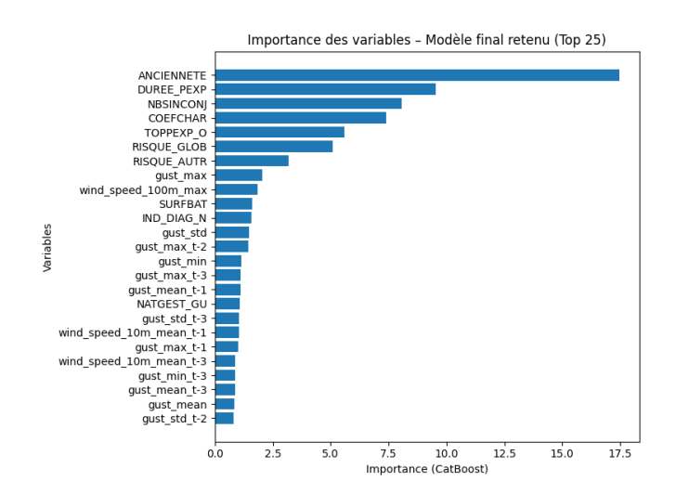
Importance des variables
RAPPORT D’ALTERNANCE
Le modèle retient des variables assurantielles classiques (ancienneté du bâtiment, sinistres antérieurs …)
Il capte des variables climatiques clés confirmant la pertinence des données

Slide 35
Limites et perspectives
RAPPORT D’ALTERNANCE
Tables manquantes
Approximation dans la jointure spatiale
Agrégation peu fine donc perte d’information
Pas de séries temporelles dynamiques
Dimensions économiques non intégrées
Usage de tables archives avec une meilleure profondeur historique
Granularité plus fine
Plus de variables économiques liés au contrat
Utiliser cette approche pour d’autres filiales de CAA ( Pologne, Italie, Portugal … )

Slide 36
LUTTE CONTRE LA FRAUDE
RAPPORT D’ALTERNANCE

Slide 37
Analyse des notes de frais
RAPPORT D’ALTERNANCE
Fraude interne
Identifier les attestations sur l’honneur parmi les notes de frais et vérifier les correspondances avec les montants remboursés
Méthodologie
1. Extraction d’images de PDF → 2.OCR → 3.Identification de mots-clés
9 Attestations sur l’honneur et aucun cas de fraude à signaler

Slide 38
CONCLUSION
RAPPORT D’ALTERNANCE
Une année d’alternance avec une formidable avec une intégration réussie au sein du pôle Data
Alternance très complémentaire avec la formation
Compréhension des enjeux métiers

Slide 39
MERCI POUR VOTRE AIMABLE ATTENTION !
RAPPORT D’ALTERNANCE

